Slide 1
Machine learning study week2
SVM (Support Vector Machine)

Slide 2
역사
1963년 SVM 알고리즘이 Vladimir N. Vapnik과 Alexey Ya. Chervonekis에 의해 개발
신경망에 비해 간결하고 뛰어난 성능을 보여서 90년대 들어 각광을 받음

Slide 3
소개
Support Vector와 hyper-plane이 주요 개념인 Machine Learning Algorithm 중 하나
지도 학습 모델

Slide 4
특징
분류(classification)나 회귀분석(regression)에 사용이 가능 (특히 분류 쪽의 성능이 뛰어남)
Hyper-plane을 이용해 카테고리를 나눔

Slide 5
역할
주어진 데이터 집합을 바탕으로 새로운 데이터가 어느 집합에 속할지 판단하는 비확률적 이진 선형 분류모델을 만듬
데이터가 사상된 공간에서 분류모델은 경계로 표현이 되는데 SVM알고리즘은 그 중 가장 폭(Margin)이 큰 경계를 찾는 알고리즘

Slide 6
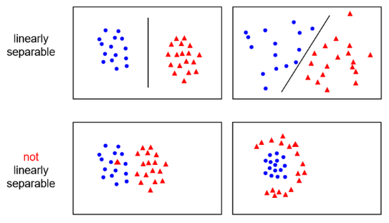
Linearly separability
Notes:
L.S.가 어떤 의미인지 알려주는 간략한 그림

Slide 7
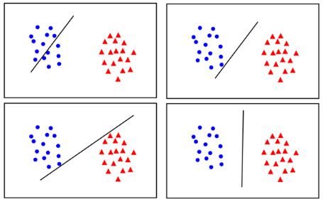
Support Vector & Hyper-plane
SVM은 최대의 Margin을 가진 경계를 구함
왜냐하면 새로운 데이터가 들어와도 잘 분류할 가능성이 커지기 때문
Notes:
가장 분류가 잘된 것은?

Slide 8
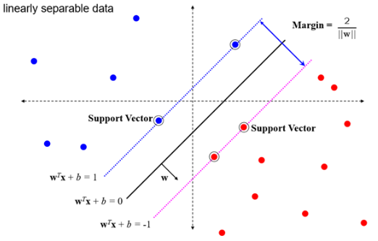

Support Vector & Hyper-plane
Hyper-plane:
Support Vector:
Margin:
마진의 폭은 $\frac{2}{\left\|w\right\|}$
즉 마진의 폭이 최대가 되게 하려면 $\left\|w\right\|$가 최소가 되어야 됨
$\left\|w\right\|$ 최소 -> ${\left\|w\right\|}^{2}$ 최소 -> quadratic optimization (최적화 방법)
Hyperplane:
In geometry, a hyperplane is a subspace whose dimension is one less than that of its ambient(환경) space. If a space is 3-d then its hyperplanes are the 2-d planes.
Support Vector:
Hyperplane으로부터 가장 가까이 있는 빨간색점과 파란색점
Margin (in SVM):
The distance between support vector and hyperplane.

Slide 9
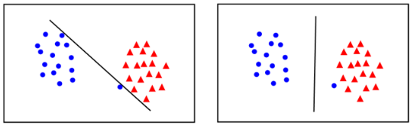
Slack 변수
Notes:
좌측은 margin이 거의 없다. 하지만 새로운 데이터가 들어올 경우 에러가 발생할 가능성이 높다
우측은 오류는 있지만 margin이 크다. 새로운 데이터 예측을 더 잘할 수도 있다.

Slide 10
Slack 변수
최적의 분류? 일반적으로 margin과 학습오류의 개수는 trade-off관계 어떻게 분류할지는 목적에 따라 결정
Slack 변수? 선형적으로 분류를 할 수 없는 경우에 분류를 위해 오차를 허용해야 하는데, 이때 constraint를 완화하여 오차를 허용할 때 사용하는 변수다.
간단한 함수로 대충 데이터를 뽑아 machine을 학습시키면 학습이 어렵거나 overfitting 현상이 발생할 수 있는데 이것을 피하기 위해 고안된 개념
Notes:
Trade-off
질과 량 가운데 어느 한편을 늘리면 다른 한편은 그 만큼 줄어드는 것을 이르는 말 (반비례)
Constraint
a limitation or restriction. 한계 혹은 제한.

Slide 11
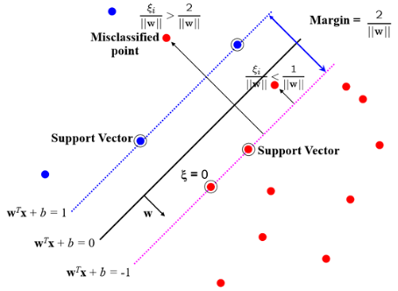
Slack 변수
Slack = 0 정상
0<slack<1 margin violation
Slack>1 분류가 잘못됨

Slide 12


Regularization parameter
SVM 최적화 ($\frac{2}{\left\|w\right\|}$의 최대화)를 수행할 때 slack 까지 고려하면 아래식으로 표현가능
Regularization : Overfitting을 막기위한 penalty 항
C값이 크면 허용오차의 개수가 작아야 하기 때문에 margin이 좁아짐 C값이 무한대로 가면 학습오차가 생기면 안됨
C값이 작아지면 margin이 커짐
Notes:
여기서 C를 “regularization parameter”라고 부른다
일반화 시켜주는게 목적

Slide 13
비선형 특징들에 대한 classification
앞서 했던 것들을 이제 더 높은 차원에서 할 차례
즉, 데이터 구분을 이제 선에서 그보다 차원이 높은 초평으로 함

Slide 14
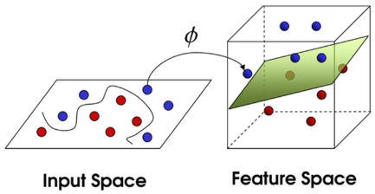
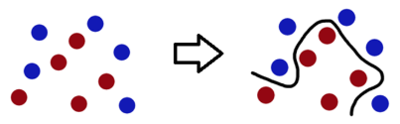
비선형 특징들에 대한 classification
Notes:
데이터를 transform (mapping) 해서 새로운 공간에서 기준을 나누고 구별한다.

Slide 15
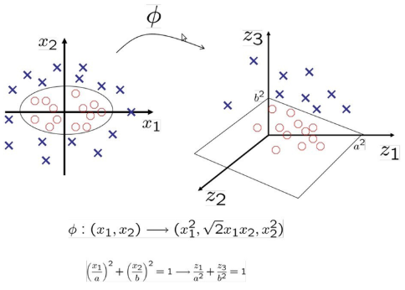
Kernel trick
Kernel Trick:
저차원에서는 선형적으로 구별이 불가능한 data sets을 고차원으로 mapping을 한 후 선형적으로 구별하는 방법
이때 쓰이는 함수를 Kernel function 이라 함
Kernel trick:
저차원에서 비선형적으로 구분할 수 있음에도 Kernel trick을 쓰는 이유는 간결하게 표현이 가능하기 때문
The computational complexity of SVM does not depend on the dimensionality of the input space.
Notes:
계산의 복잡도가 입력공간의 차원수에 영향 받지 않는다.
종합하면, kernel trick을 쓰는 이유는 수식도 간단해지고 계산도 크게 복잡하지 않기 때문

Slide 16
출처
https://www.quora.com/What-are-the-advantages-of-using-Kernel-methods-over-Neural-networks
http://laonple.blog.me/220845107089
https://laonple.blog.me/220847975603
https://ocw.mit.edu/courses/electrical-engineering-and-computer-science/6-034-artificial-intelligence-fall-2010/lecture-videos/lecture-16-learning-support-vector-machines/

